Slide 1
Asynchroniczne ładowanie danych, dzielenie kodu, lazy loading
Damian Murawski

Slide 2
Na czym będzie polegała aplikacja
Stworzymy aplikacje, która wyświetla informacje o rzekach oraz będzie ona symulowała zapytania do API za pomocą funkcji setTimeout
W aplikacji będzie można ładować asynchronicznie dane za pomocą hooka useEffect
Będziemy mogli aktualizować dane na stronie bez tworzenia błędów, jeśli komponent odmontuje się przed danymi
Na sam koniec podzielimy naszą apke na mniejsze części kodu.

Slide 3
Asynchroniczne ładowanie danych
Na początku użyjemy hooka useEffect do załadowania danych.
Następnie za pomocą hooka pobierzemy tylko istotne informacje i dodamy:
Placeholdery- będą widoczne podczas ładowania danych
Aktualizowanie komponentu
Wczytywanie danych za pomocą useState
Załadujemy dane za pomocą funkcji asynchronicznej

Slide 4
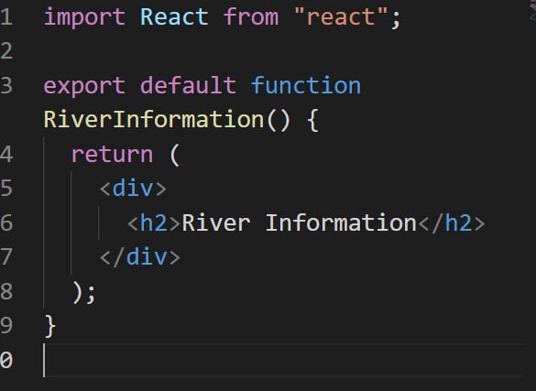
Początek
Tworzymy foldery components/RiverInformation a w nim plik
RiverInformation.js

Slide 5
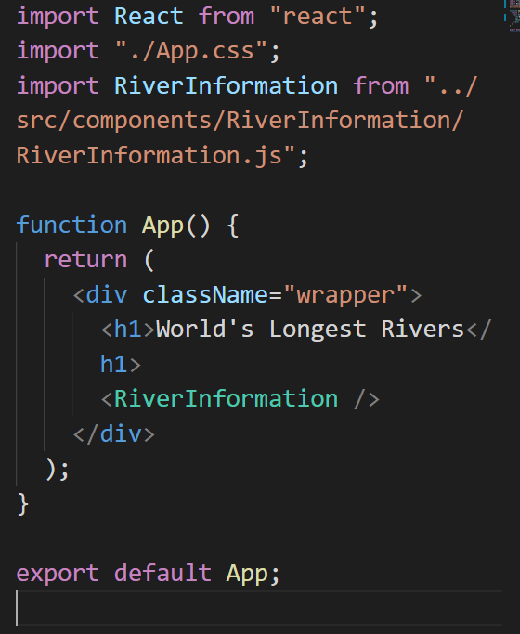
App.js

Slide 6
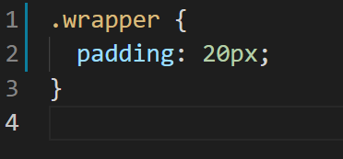
App.css

Slide 7
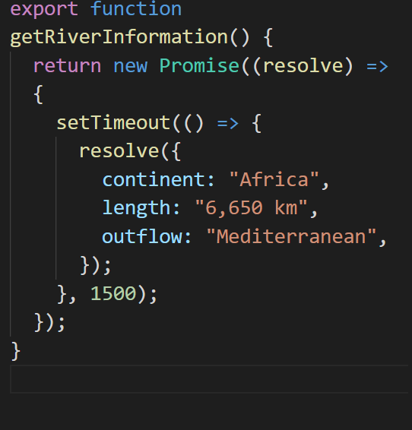
Tworzenie serwsiu
src/services/River.js
Stworzymy serwis do zwracania danych. Serwis ten będzie zwracać metodę Promise. Serwis będzie aktywowany za pomocą setTImeout, który będzie czekać ustawioną długość czasu.
Tworzymy folder src/services
Oraz plik w tym folderze rivers.js
Funkcja ta wywołuje się po 1500 ms.

Slide 8
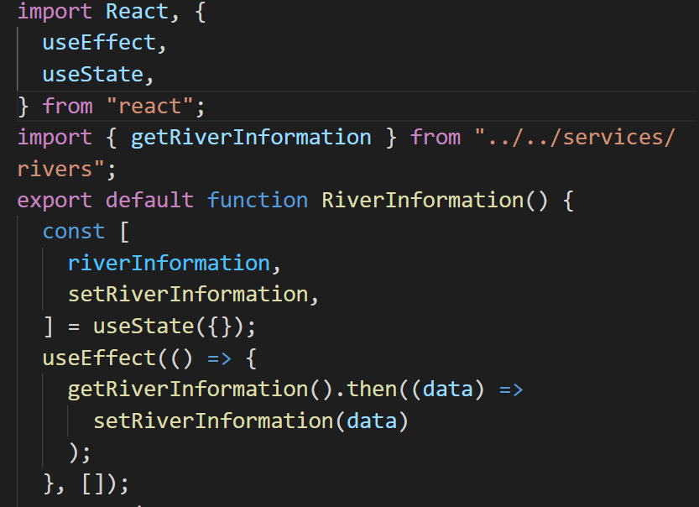
Zmiany w komponencie
Teraz serwis, który napisaliśmy w rivers.js będzie nam dostarczał dane do naszego komponentu RiverInforamtion.js za pomocą Hooka i funkcji useState

Slide 9
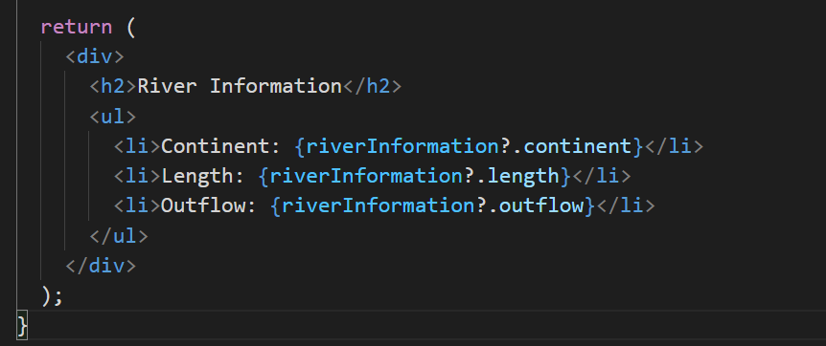
Part 2

Slide 10
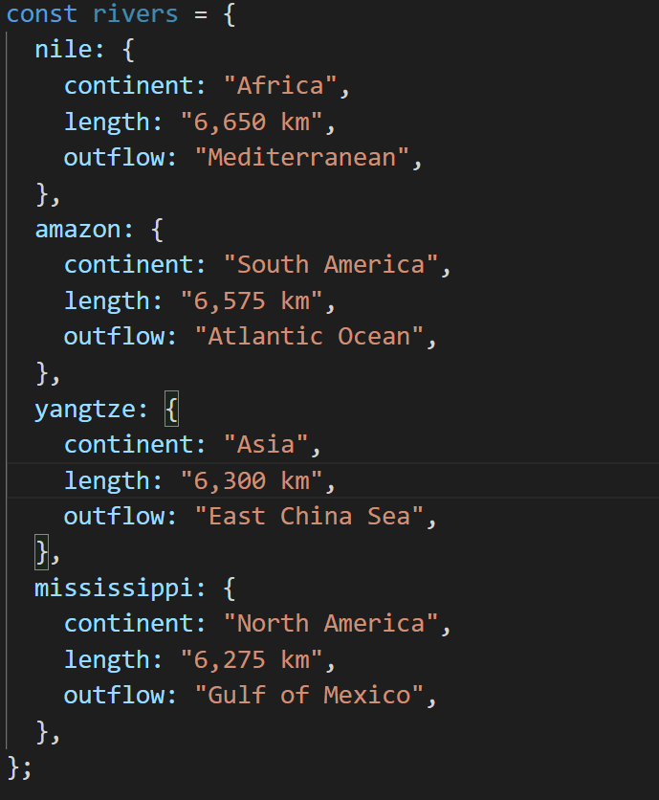
Rivers.js
Dodajemy więcej danych do serwisu

Slide 11
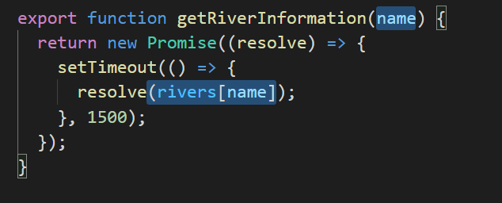
Part 2

Slide 12
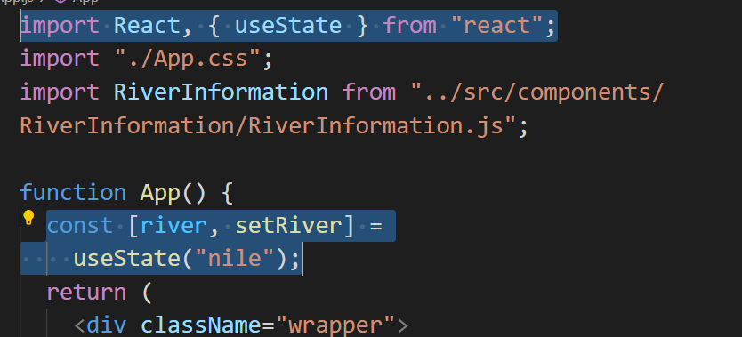
App.js
Dodajemy zmienna, która będzie przetrzymywać wybraną rzekę z hooka. Rzeka będzie wybierana za pomocą przycisku i przekazywana za pomocą propa.

Slide 13
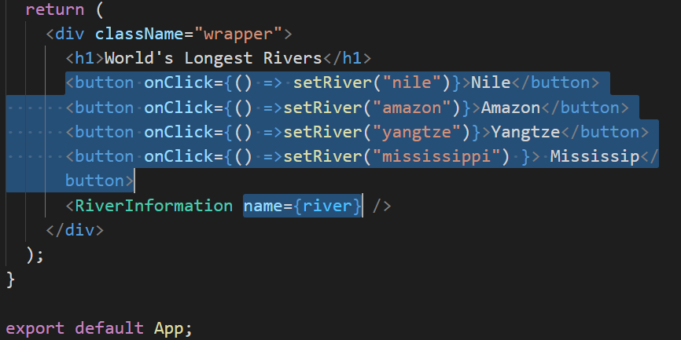
Part 2

Slide 14
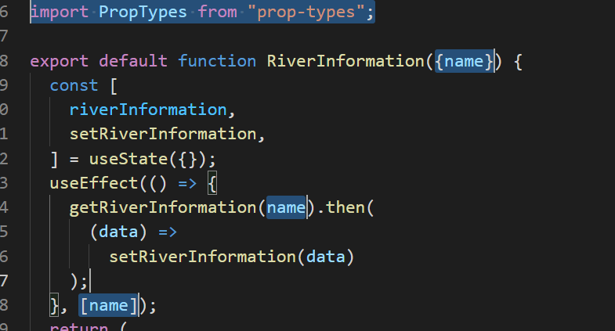
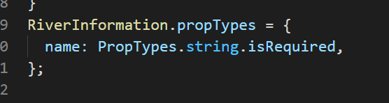
komponent
W komponencie pobieramy propa name i przekazujemy go do funkcji getRiverInformation.

Slide 15
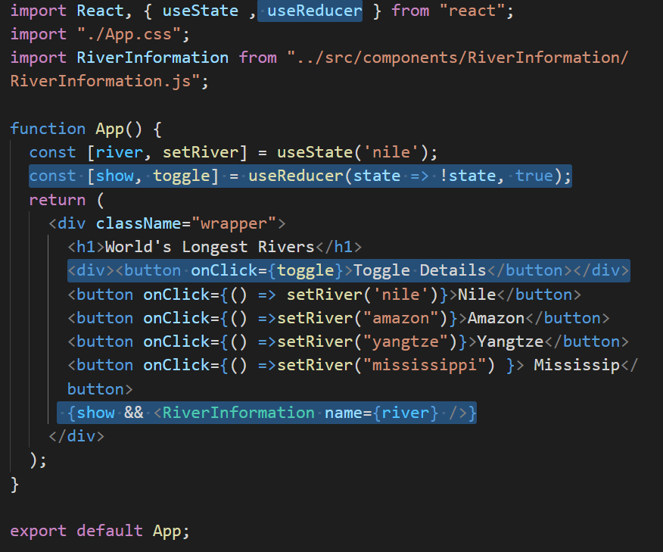
Uniemożliwienie aktualizacji niezamontowanych komponentów
Aktualizacja danych na niezamontowanym komponencie powoduje większe zużycie pamięci. Dodamy guardsy w useEffect, aby aktualizować dane tylko kiedy komponent jest zamontowany
Zaczniemy od App.js

Slide 16
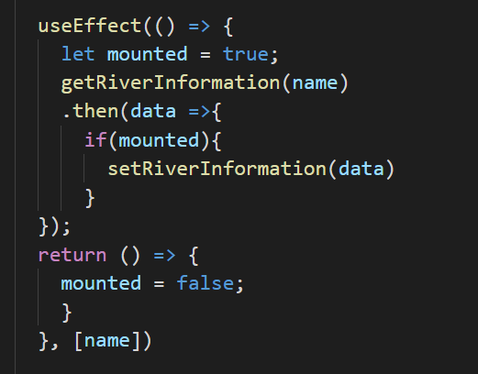
Komponent
Dodajemy zmienna w useEffect mounted, która ustawiamy na true oraz dodajemy warunek if

Slide 17

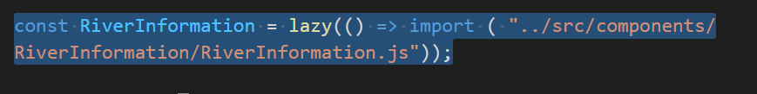
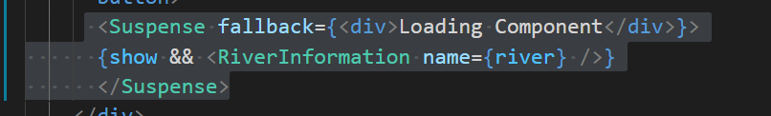
Lazy loading
Teraz podzielimy nasza aplikacje na części, aby nie ładować jest całej na raz. Będziemy wywoływać komponenty na żądanie. Zaczynamy App.js
Dodajemy lazy i Suspense z react
Lazy-dynamicznie importuje komponenty
Suspense-wyświetla komunikat podczas ładownia komponentu
Zamianiemy import komponntu oraz dodajemy komunikat Ładowania

Slide 18
KONIEC

